Slide 1
前職での経験と成功体験
２０１５年１０月２９日（木）
氏名：原 来夢

Slide 2

一体私は
前職で何をやっていたか？

Slide 3
正解：和惣菜店（店長代理）

Slide 4
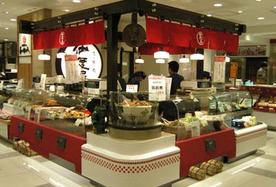
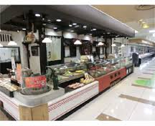
店舗の様子

Slide 5
経歴
学生時代２年間アルバイトをした後退社
↓
アルバイトとして勤務開始
↓
１ヵ月後に正社員として雇用
↓
半年後に店長代理に就任
↓
約２年後に退社

Slide 6
＜１回目の挫折＞
仕事内容を完全に覚える前に店長代理を任される
↓
その後放置

Slide 7
＜２回目の挫折＞
年齢層が高く上手くスタッフをまとめられない
↓
ボスとなるパート出現！？

Slide 8
＜３回目の挫折＞
長時間労働で尚且つ厨房内の環境も悪い
↓
仕事中無になる・・・

Slide 9
＜最後の挫折＞
消費税が５％から８％になり、売上が大幅減
↓
本社からプレッシャー攻撃！

Slide 10
＜結果＞
・うつ病
・不眠症 →発症
・パニック障害 等

Slide 11
＜挫折から這い上がる名言集＞
１：今の苦しみは一生続かない！
２：結果を残す人ほど見えない努力をしている！
３：物事の捉え方で状況は１８０度変わる！

Slide 12
＜その後の変化＞
スタッフと同じ目線で物事を考えるようになった
↓
仕事に対して前向きな思考に変わった
↓
新商品の開発に成功し商品化が決定した
↓
本社から見本店に選ばれるまでに売上回復した

Slide 13
＜まとめ＞
人生は思い通りにいかない事ばかりだけど、
努力していれば必ず良い結果になる！
しかし、その結果の良し悪しを決めるのは自分自身！

Slide 14
以上

